Slide 1
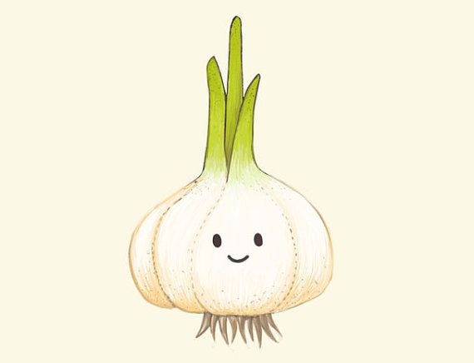
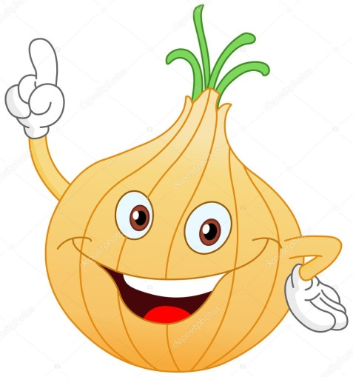
Муниципальное дошкольное образовательное учреждение
детский сад №14 «Солнышко» города Алушты
«СПАСЕНИЕ ЛУКА И ЧЕСНОКА»
ПОДГОТОВИТЕЛЬНАЯ ГРУППА
ВОСПИТАТЕЛЬ: ОСИПОВА Г. В.

Slide 2
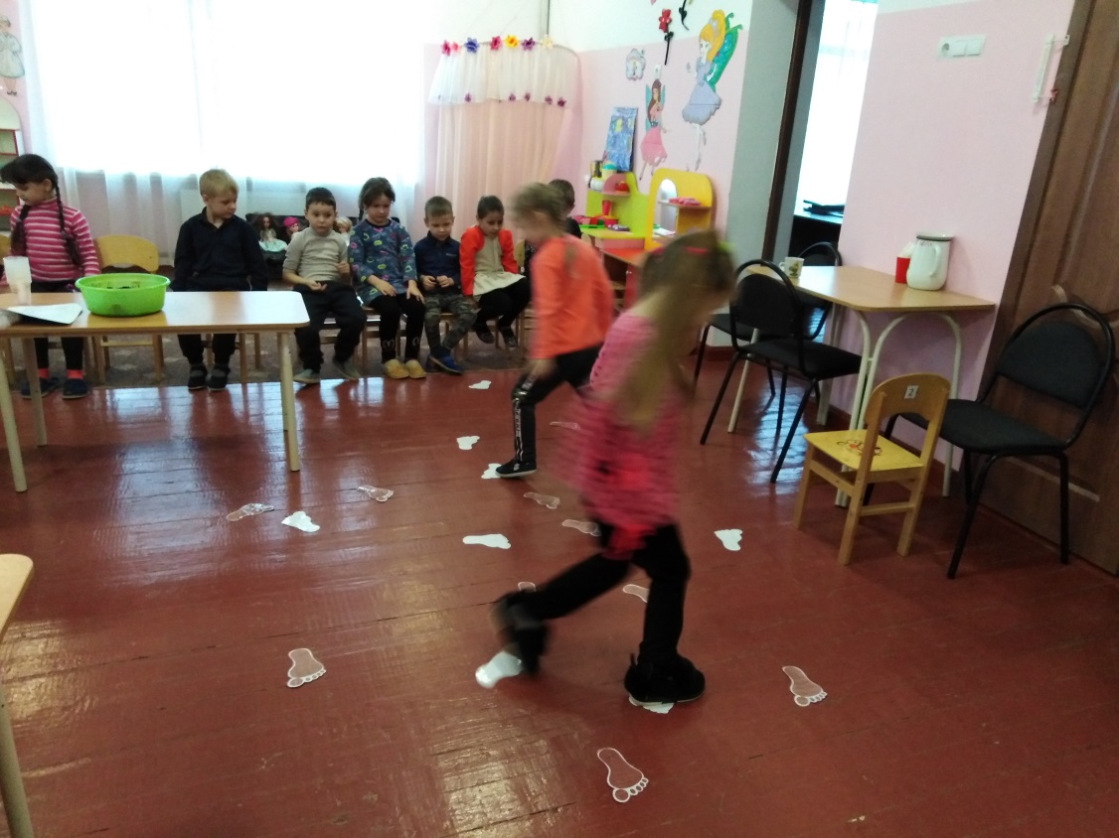
Лук и чеснок нужно есть как можно больше в свежем виде, эти овощи необходимы детскому организму круглый год, а особенно зимой и ранней весной. Ребята из подготовительной группы «Дружная семейка» решили посадить лук и чеснок, но случилась беда…
Королева Простуда напала на овощное царство , заточила в темницу весь лук ,чеснок и теперь в овощном царстве все болеют.
Ребятам нужно спасти лук и чеснок, вылечить жителей овощного царства.

Slide 3
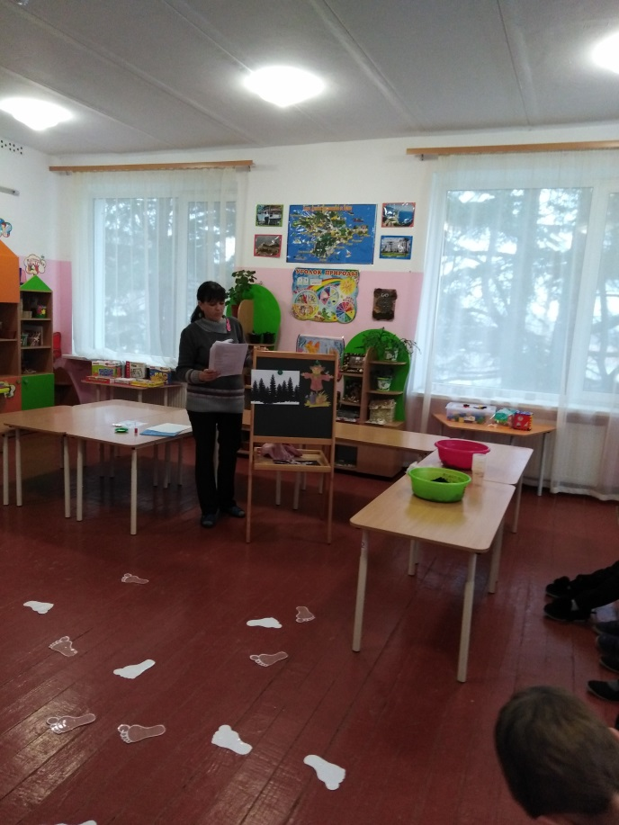
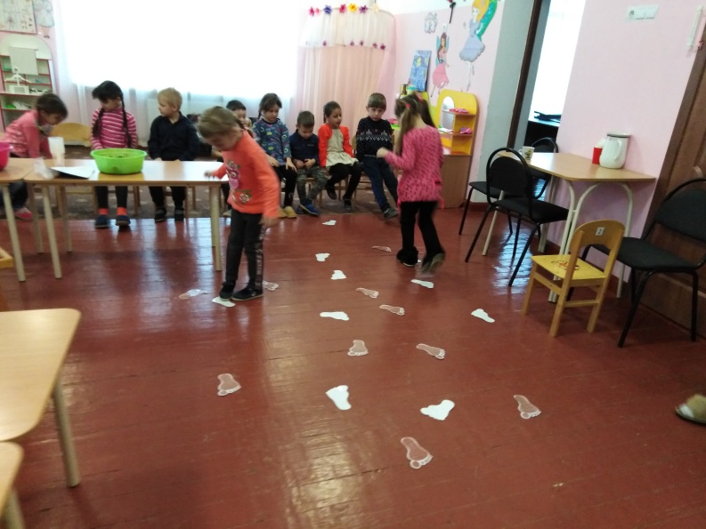
Трудна дорога в овощное царство, туда ведут следы красные (горячие следы болезни) и белые (следы здоровья), они идут через заколдованный лес; ребятам пришлось выполнить игровые упражнения «Подбери рифму» и «Один-много».

Slide 4
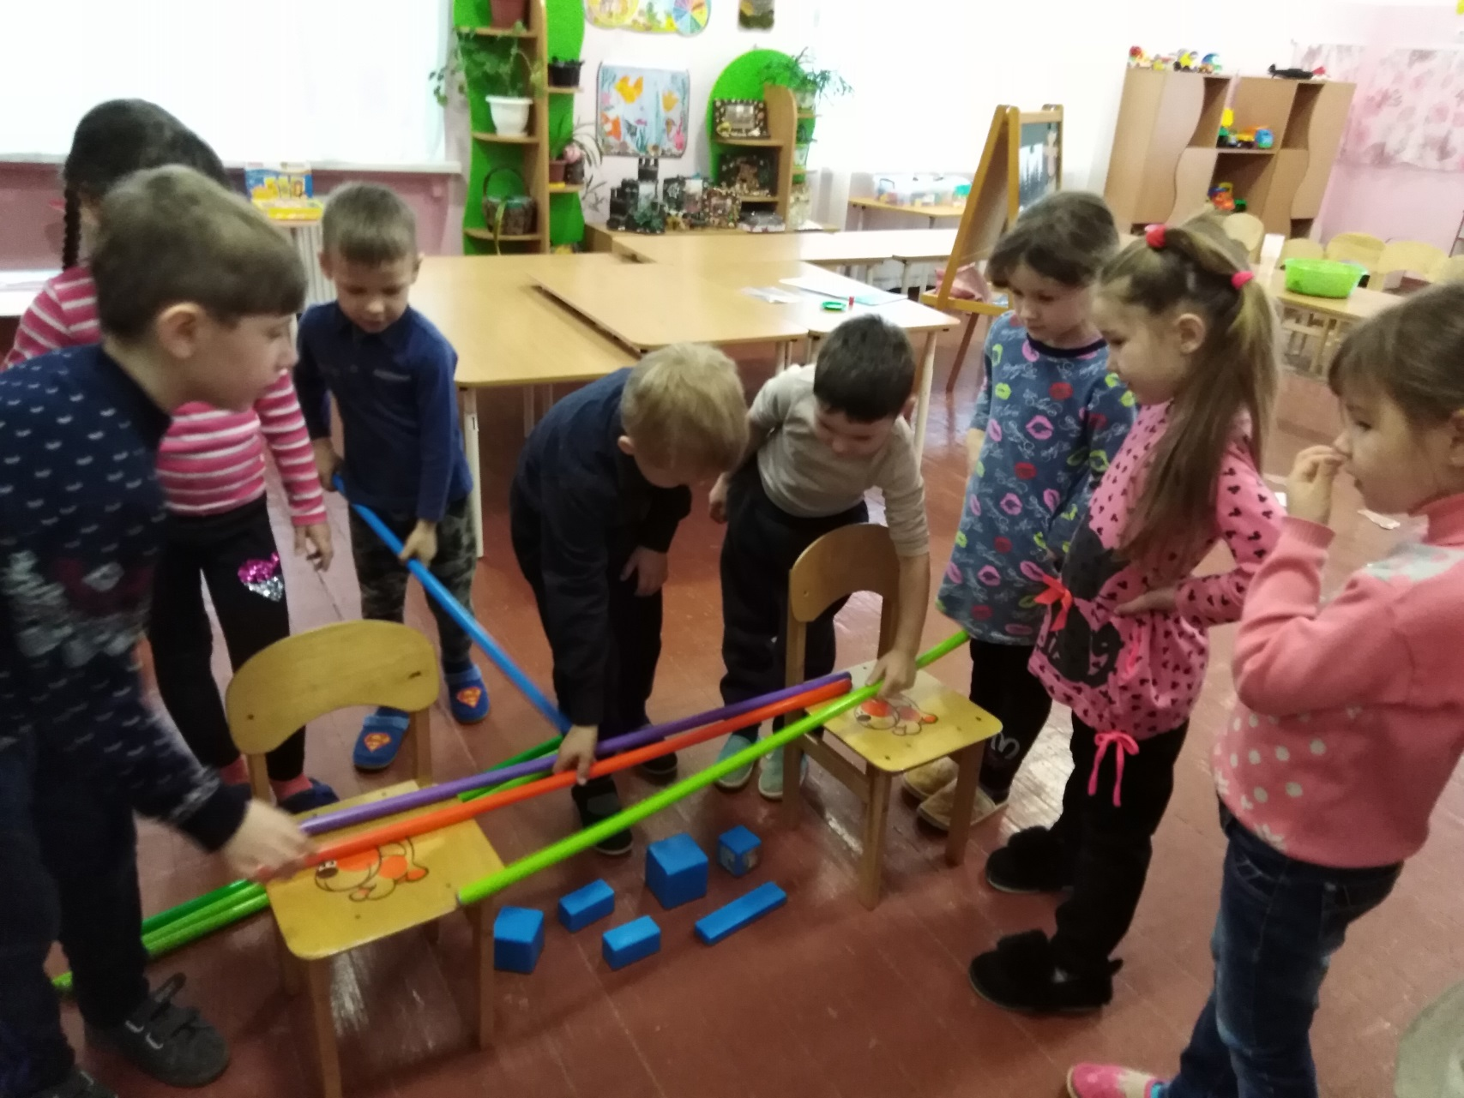
А вот глубокая река, через которую нужно построить мост; наши дети очень дружные и с этим препятствием справились быстро.

Slide 5
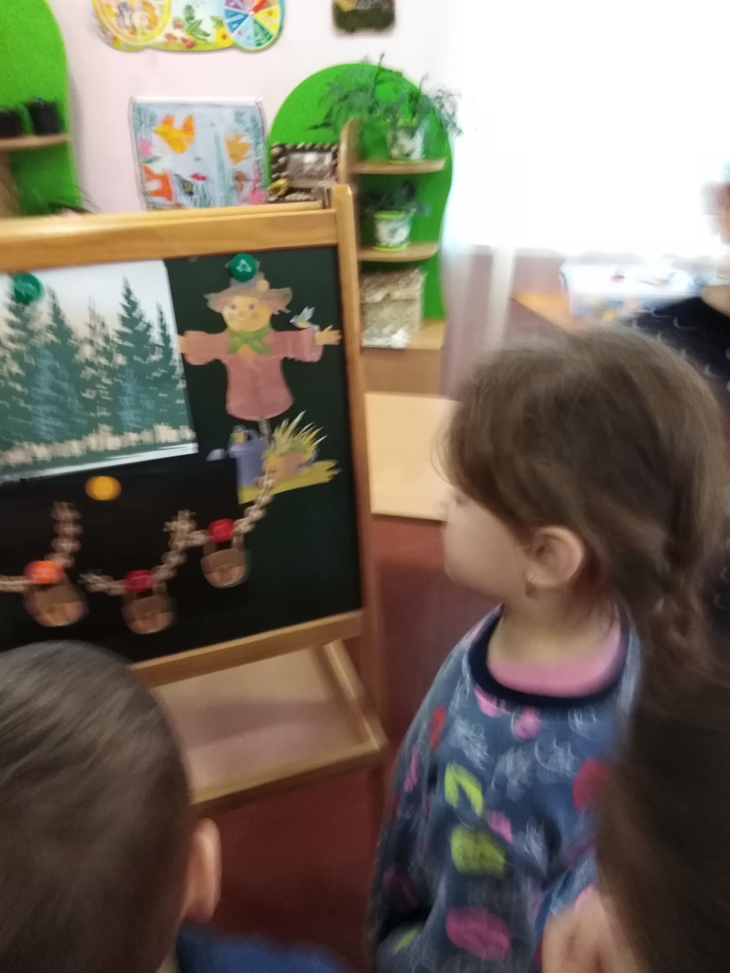
Наконец-то ребята добрались до замка Королевы Простуды. Вот и темница, а на ней три замка, чтобы рассеять злые чары нужно отгадать загадки про то, что необходимо луку и чесноку для роста и развития.

Slide 6
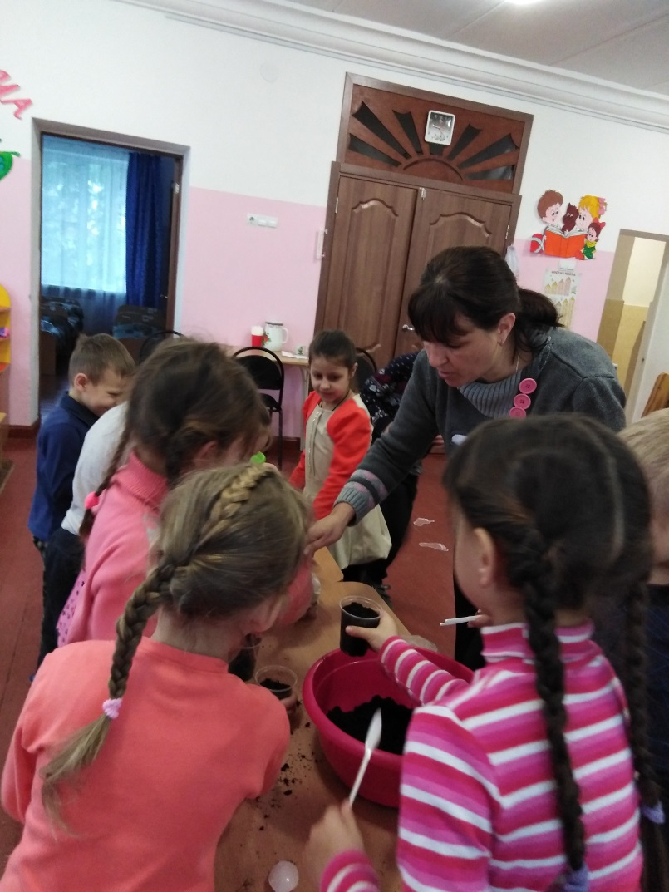
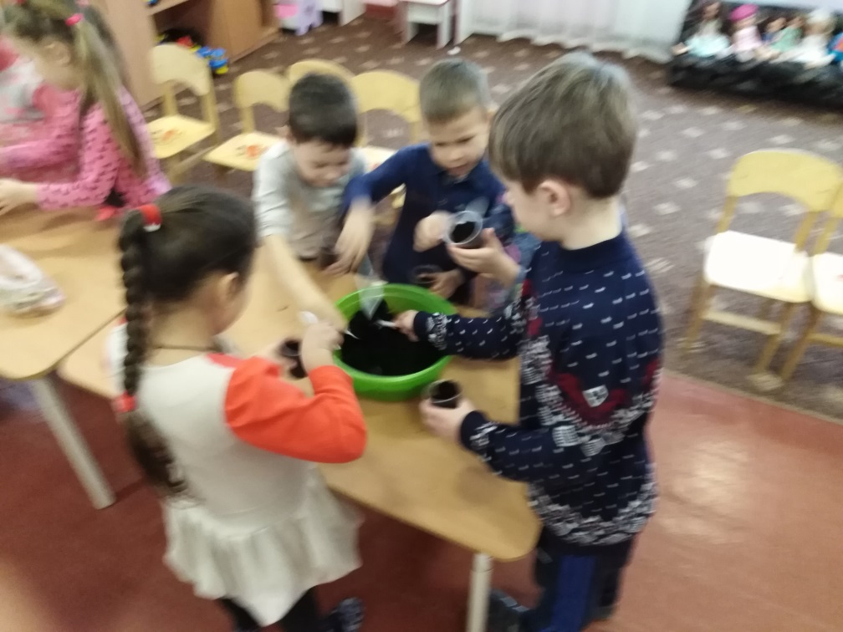
Дети с легкостью отгадали, что для роста лука и чеснока нужны вода, солнце и земля. А её величество Простуда испугалась и убежала. Можно приступать к посадке спасённых овощей..

Slide 7
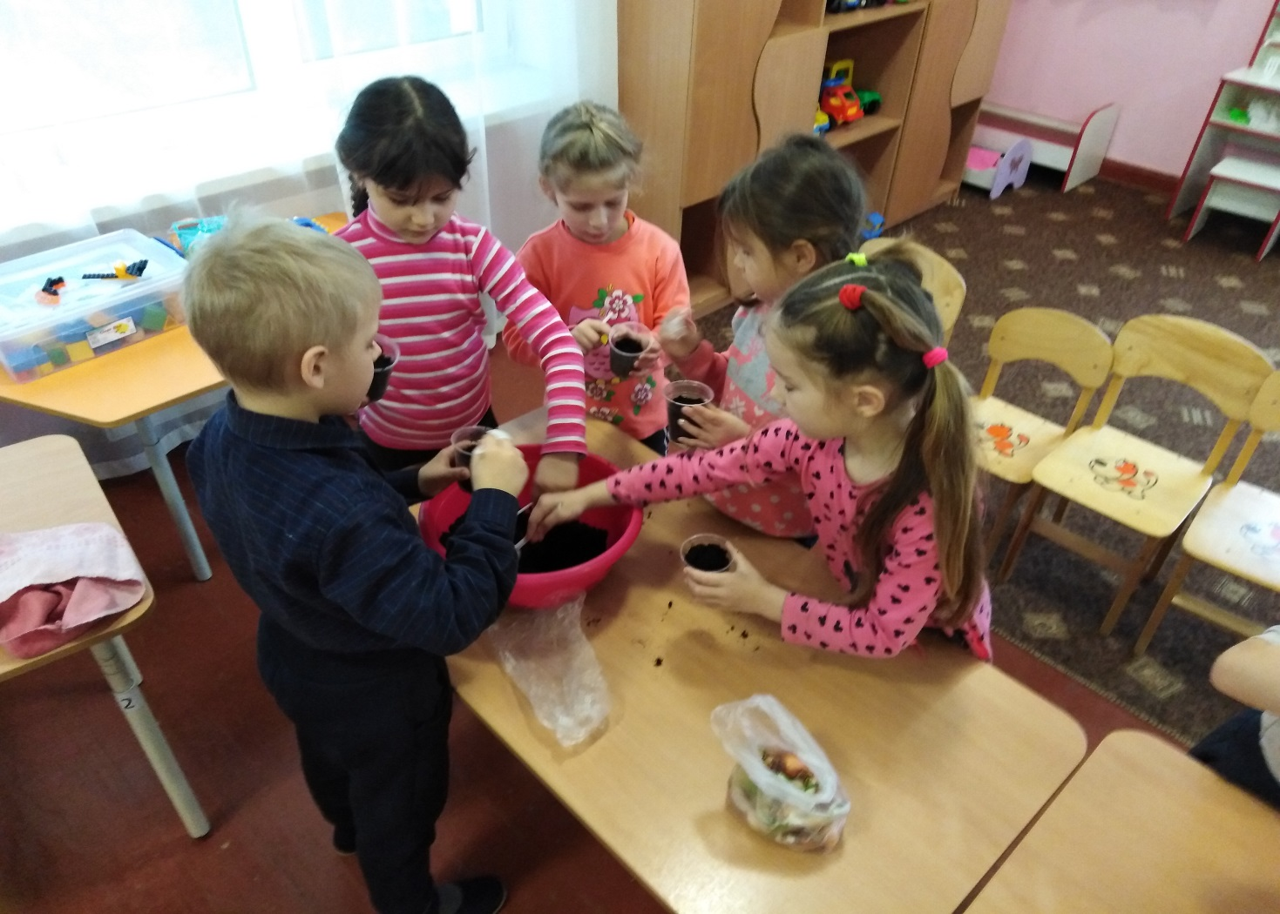

Slide 8
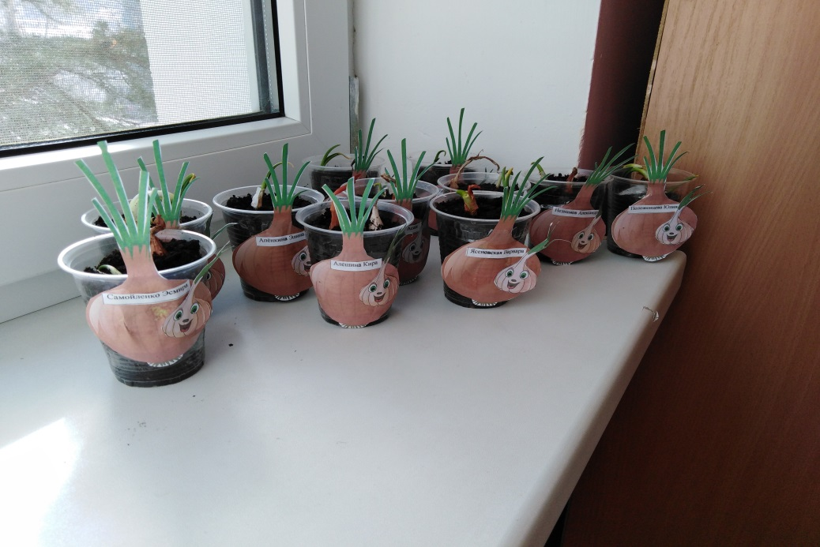
Спасибо за внимание!

